Slide 1

ზუსტი და საბუნებისმეტყველო მეცნიერებათა ფაკულტეტი
კოსმოლოგია და ელემენტარული ნაწილაკები
ივანიძე ნინო
2022 წელი

Slide 2
ბირთვული იარაღი
ბირთვული იარაღი/ატომური იარაღი
ატომის ბირთვების სინთეზი
ატომის ბირთვების დაყოფა
ბირთვული იარაღის შექმნის ისტორია
ბირთვული რეაქცია
ბირთვული იარაღის გამოყენების პრობლემები
მოქმედების პრინციპი
ბირთვული კვლევების ევროპული ორგანიზაცია
ბირთვული იარაღის მფლობელი ქვეყნები

Slide 3
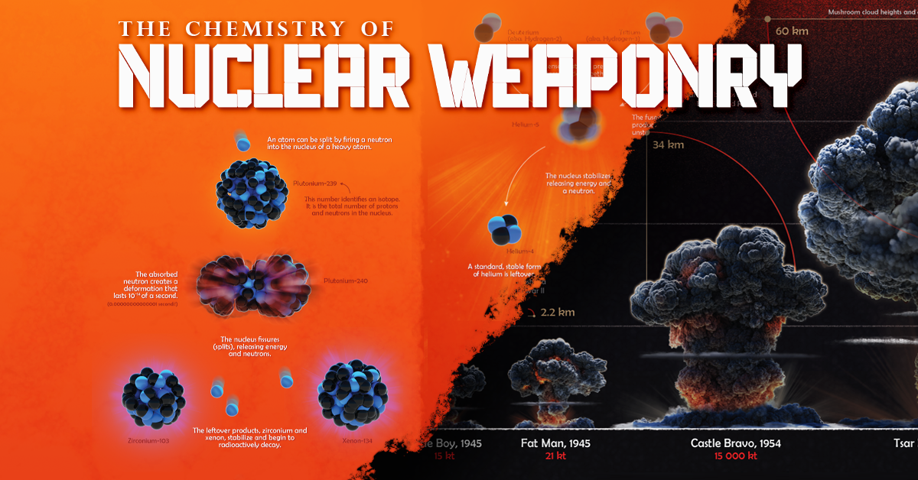
ბირთვული იარაღი/ატომური იარაღი
ბირთვული იარაღი ან ატომური იარაღი – ფეთქებადი მოწყობილობა, რომელშიც ენერგიის წყაროს წარმოადგენს ბირთვული რეაქცია.

Slide 4
ბირთვული რეაქცია
ბირთვული რეაქცია მინდინარეობს მაშინ, როდესაც ატომის შემადგენელი უმცირესი ნაწილაკების (პროტონი, ნეიტრონი და ელექტრონი) ბირთვები იშლება, ნადგურდება და იქიდან წარმოიშვება ნუკლოიდები, იმისათვის რომ ბირთვული რეაქცია განხორციელდეს საჭიროა მინიმუმ 1 ნუკლოიდის ტრანსფორმორება, ჩამოყალიბება. თუ დაშლილი ნაწილაკები რეაქციაში შედიან სხვა ნაწილაკებთან და ატომებთან, მაშინ ეს რეაქცია იქნება უბრალოდ ბირთვული გაფანტვის რეაქცია და არა ბირთვული რეაქცია.
მთლიანობაში ატომური რეაქცია ორ კლასად იყოფა: ატომის ბირთვის დაყოფად და ატომის ბირთვის სინთეზად.

Slide 5
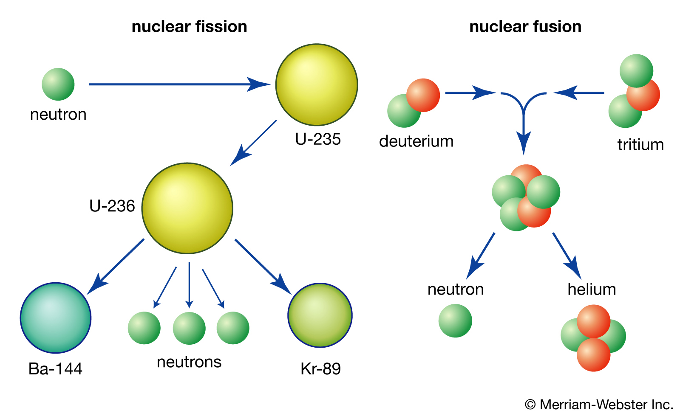

Slide 6
ატომის ბირთვების დაყოფა
ამ კლასში გამოიყენება მძიმე ელემენტის ბირთვის გახლეჩის ეფექტი, რის შემდეგაც წარმოიქმნება ორი შედარებით მსუბუქი ელემენტის ბირთვი. მძიმე ელემენტებად, როგორც წესი გამოიყენება ურანი და პლუტონიუმი.
ასაფეთქებელი ნივთიერება (ურანი ან ლპუტონიუმი) ხასიათდება ე.წ. კრიტიკული მასით. ეს ნიშნავს, რომ ბირთვულ რეაქციაში მონაწილეობს ნივთიერების დისკრეტული მასები. მაგალითად, ურანის პირველი კრიტიკული მასა არის 9 კილოგრამი. თუ იქნება მცდელობა აფეტქდეს10 კილოგრამი, აქედან რეაქციაში შევა მხოლოდ 9 კილოგრამი, ხოლო 1 კგ უბრალოდ გაიფანტება და თანაც ხელს შეუშლის რეაქციის ეფექტურობას. შემდეგი პირობა მდგომარეობს იმაში, რომ რეაქციის დასაწყებად დიდი საწყისი ენერგიაა საჭირო. ამისათვის ურანის იდეალური ფორმის ბირთვს ათავსებენ ჩვეულებრივი ასაფეთქებელი ნივთიერების ზუსტად ცენტრში და აფეთქებენ.
ამასთან ურანი უნდა იყოს გამდიდრებული და ძალიან სუფთა, მინარევებისაგან სრულად გაწმენდილი. ურანის გამდიდრება არის ძალიან რთული ტექნოლოგიური საკითხი და ნიშნავს ურანის დიდი მასიდან იზოტოპ U²³⁵-ს გამოყოფას. ურანის ბირთვი დაშლისას გამოასხივებს ნეიტრონებს, რომლებიც თავის მხრივ ეჯახებიან ურანის სხვა ბირთვებს და ხლიჩავენ მას. ისინიც თავის მხრივ გამოასხივებენ ნეიტრონებს და ა.შ. სწორი დაგეგმარების პირობებში რეაქცია მიმდინარეობს დიდი, აფეთქების სიჩქარით.

Slide 7
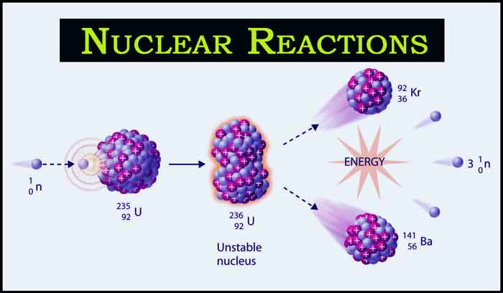
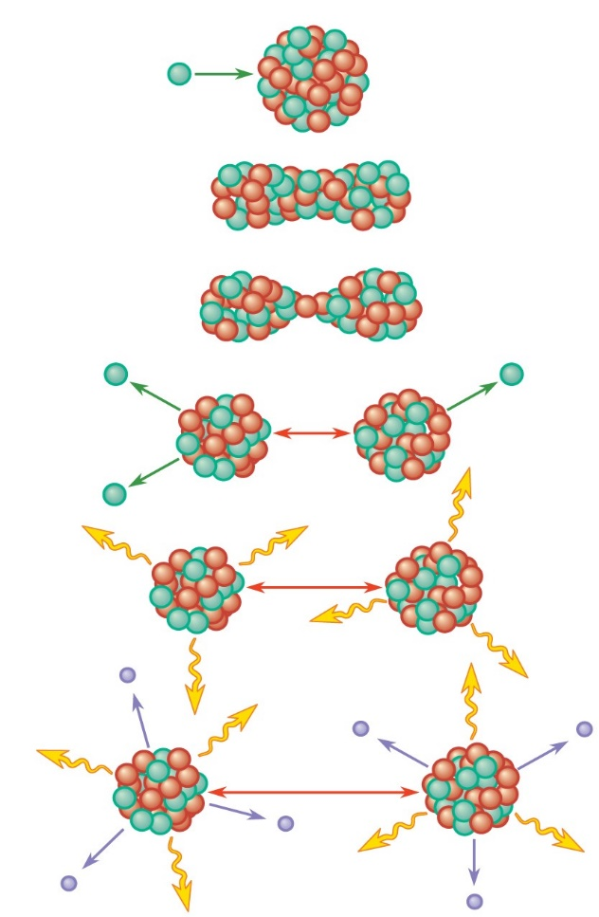

Slide 8
ატომის ბირთვების სინთეზი
ამ კლასს თერმობირთვული რეაქცია ჰქვია და მასში გამოიყენება მსუბუქი ელემენტის ბირთვების სინთეზის ეფექტი, რის შემდეგაც წარმოიქმნება ერთი შედარებით მძიმე ელემენტის ბირთვი. მსუბუქ ელემენტად გამოიყენება წყალბადის ბირთვი. წყალბადის ბირთვი ძირითადად წარმოადგენს ერთ ცალ პროტონს. მისი იზოტოპი დეიტერიუმი არის ერთი პროტონის და ერთი ნეიტრონის ბმა. წყალბადის იზოტოპი ტრიტიუმი არის ერთი ცალი პროტონის და ორი ნეიტრონის ბმა. ეს იზოტოპები იშვიათად გვხვდება ბუნებაში.
რეაქციის არსი მდგომარეობს შემდეგში: წყალბადის ბირთვებს ენიჭება იმდენად დიდი ენერგია, რომ ურთიერთ შეჯახებისას ისინი გადალახავენ ბირთვული ველის წინააღმდეგობას და ჩაჭერილი ხდებიან მის მიერ, ხდება ბირთვების სინთეზი, მიიღება ჰელიუმის ბირთვი. ამ რეაქციის დროს გამოთავისუფლდება ნეიტრონი. ამ რეაქციის დროს გამოყოფილი ენერგია რამდენიმე თანრიგით აღემატება ბირთვების გახლეჩის რეაქციის ენერგიას.

Slide 9
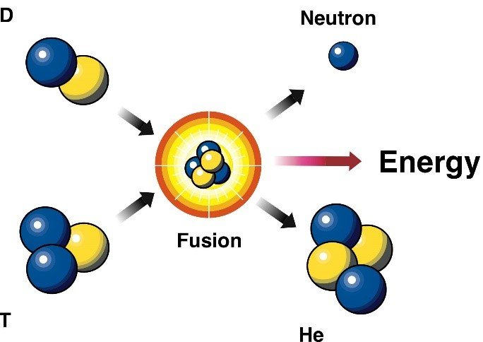

Slide 10
ბირთვული იარაღის შექმნის ისტორია
ბირთვული იარაღის შექმნაზე მუშაობა დაიწყო მე-20 საუკუნის 30-იანი წლების დასაწყისში.
თავად ბომბის შექმნის ისტორია მანჰეტენის პროექტთანაა დაკავშირებული, მაგრამ პირველი გარღვევა 1911 წელს სერ ერნესტ რუთერფორდს ეკუთვნის. მან აღმოაჩინა, რომ ატომური მასა მის ბირთვშია კონცენტრირებული. ამის შემდეგ ნილს ბორმა ატომის სტრუქტურა აღწერა. საბოლოოდ გასაგები გახდა, რომ შესაძლებელი იყო ატომური ჯაჭვის რეაქცია ურანის დიდი რაოდენობით. ეს უკვე ატომური ენერგიაა, რომელიც ატომების გახლეჩით ან შეერთებით მიიღება.
1938 წლის 17 დეკემბერს ფიზიკოსმა ოტო ჰანსმა ატომის ბირთვის გახლეჩა შეძლო. უკვე 1945 წლის 16 ივნისს პირველი ატომური ბომბი ნიუ-მექსიკოში წარმატებით გამოსაცდეს.

Slide 11
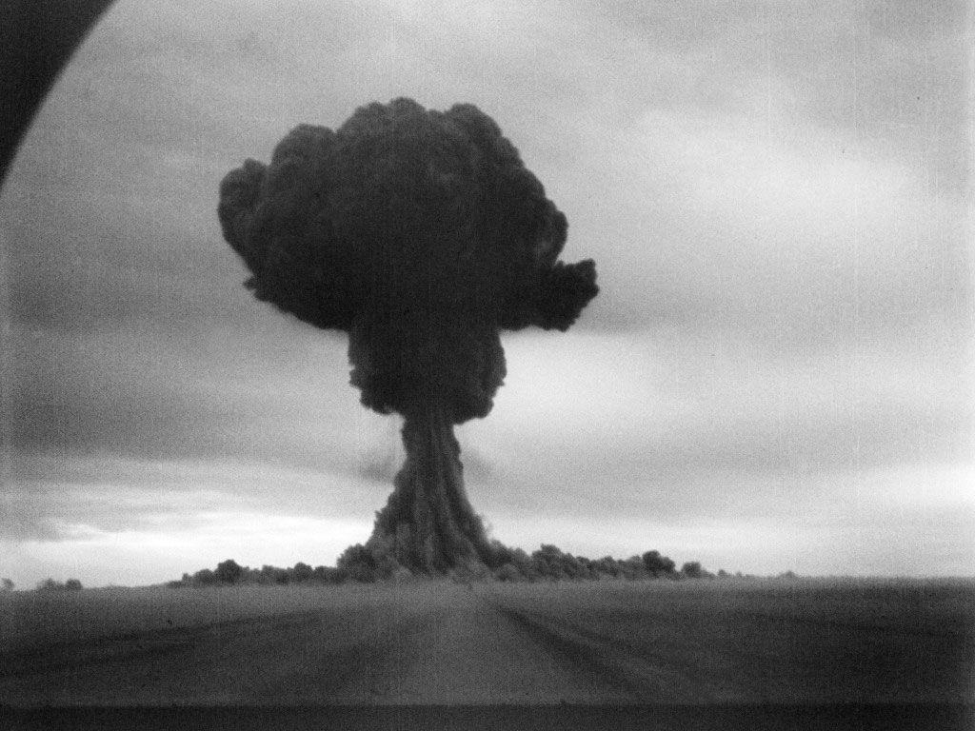
ბირთვული იარაღის გამოყენების პრობლემები
ბირთვული იარაღის აფეთქების გამანადგურებელი ფაქტორებია:
დასხივება
იონური გამოსხივება
დამრტყმელი ტალღა
რადიოაქტიური დაბინძურება
ელექტრომაგნიტური იმპულსი
პირველი საბჭოთა ატომური ბომბი. საბჭოთა კავშირმა ააფეთქა თავისი პირველი ატომური ბომბი, რომელიც დასავლეთში ცნობილია როგორც Joe-1, სემიპალატინსკი, ყაზახეთი, 1949,
29 აგვისტო.

Slide 12
მოქმედების პრინციპი
მისთვის, რომ რეაქცია შევიდეს ჯაჭვური რეაქციის ფაზაში, აუცილებელია შესაბამისი ”საწვავი”, ურანის იზოტოპის სახით. ურანი ბუნებაში გვხვდება ორი სხვადასხვა იზოტოპის სახით - ურანი-235 და ურანი-238. მას შემდეგ, რაც ურანი-235 შთანთქვას თავისუფალ ნეიტრონს - იგი იშლება და ერთი მიღებულის მაგივრად, ასხივებს სამ ნეიტრონს, რომლებიც ეჯახებიან რა სხვა ურანი-235 ბირთვებს - იწვევენ მათ დაშლა-აფეთქებას.

Slide 13
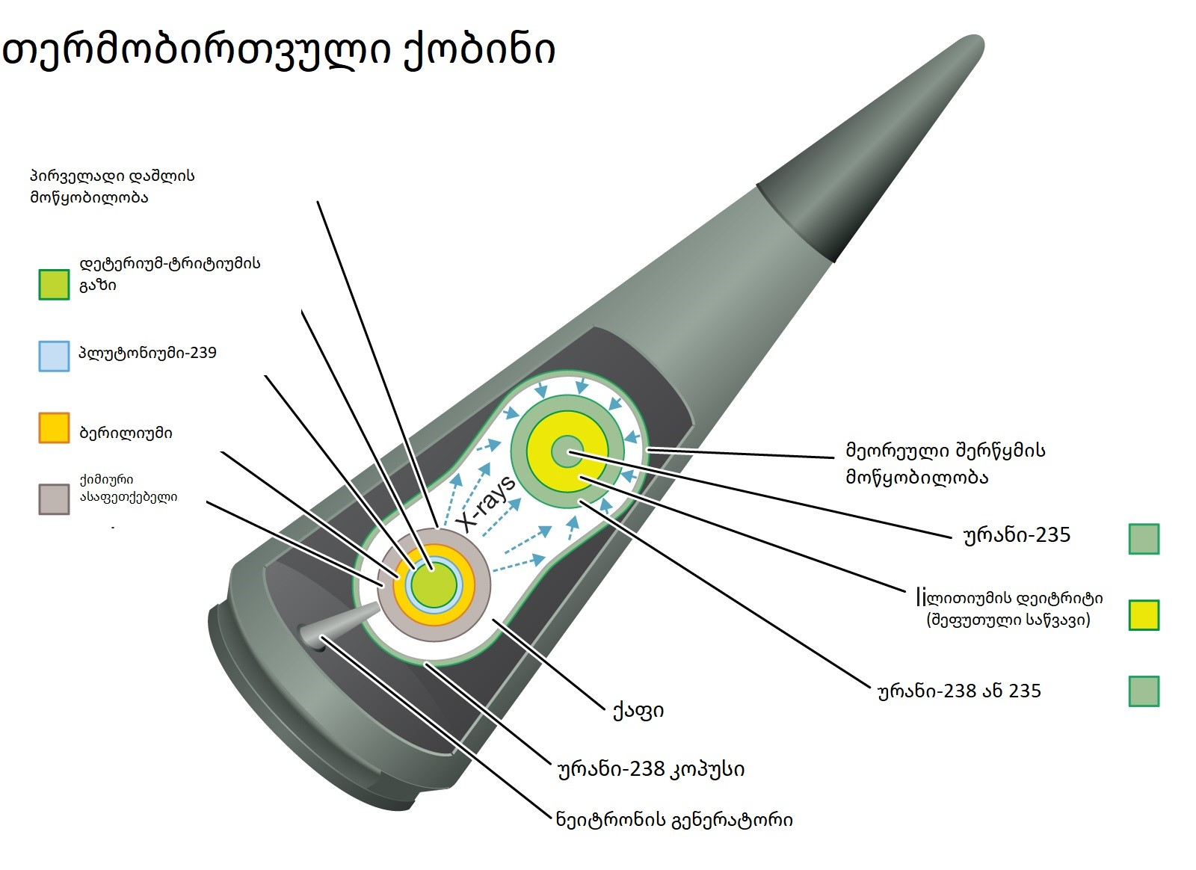

Slide 14
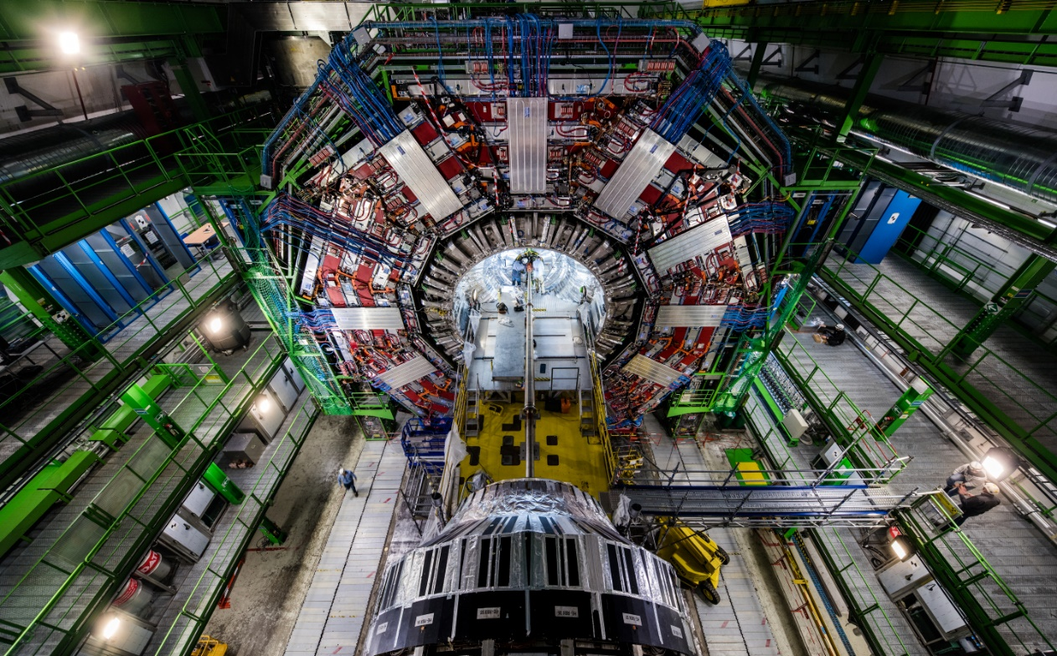
ბირთვული კვლევების ევროპული ორგანიზაცია
ბირთვული კვლევების ევროპული ორგანიზაცია - CERN
მსოფლიოს უდიდესი ლაბორატორია ელემენტარული ნაწილაკების ფიზიკაში.
ცენტრი განლაგებულია ქალაქ ჟენევის დასავლეთით, ნაწილობრივ შვეიცარიის და ნაწილობრივ საფრანგეთის ტერიტორიაზე. ორგანიზაცია ასევე ცნობილია, როგორც მსოფლიო აბლაბუდის დაბადების ადგილი.

Slide 15
ბირთვული იარაღის მფლობელი ქვეყნები
მთლიანობაში დღეს ბირთვული იარაღი 9 ქვეყანას აქვს, ესენია: აშშ, რუსეთი, ჩინეთი, საფრანგეთი, დიდი ბრიტანეთი, პაკისტანი, ინდოეთი, ისრაელი და ჩრდილოეთ კორეა. მსოფლიოში დაახლოებით 13 080 ბირთვული ქობინია, მაგრამ ეს არ ნიშნავს, რომ ყოველი მათგანის გამოყენება ახლაცაა შესაძლებელი. ზოგი მათგანი გაუქმებულადაც შეიძლება ჩაითვალოს.
ყველაზე მეტი ბირთვული იარაღი აქვს რუსეთს, ყველაზე ნაკლები - ჩრდილოეთ კორეას.

Slide 16
საფრთხეები
ალბათ ყველა ბავშვმაც იცის, რომ ატომური იარაღის გამოყენებას კაცობრიობისთვის გამანადგურებელი შედეგი ექნება. ბირთვული აფეთქებებით ქალაქების დაუყოვნებელი განადგურების გარდა, ასეთი ომის პოტენციური შედეგი იქნება ხანძრები, ბირთვული ზამთარი, რადიაციული ავადმყოფობის გავრცელება და თანამედროვე ტექნოლოგიების დროებით, ან სულაც მუდმივად გათიშვა. ეს უკანასკნელი ელექტრომაგნიტური იმპულსების გამო.
გავიხსენოთ ჰიროსიმასა და ნაგასაკის შემთხვევა. ორივე ქალაქში მთლიანად განადგურდა ყველაფერი აფეთქების ცენტრიდან 1,6 კილომეტრის რადიუსში, გარდა გარკვეული რკინაბეტონის ჩარჩოებისა. ერთი აფეთქებით ჰიროსიმას მოსახლეობის მეოთხედზე მეტი დაიღუპა და კიდევ ერთი მეოთხედი მძიმედ დაშავდა. ქალაქი მთლიანად მწყობრიდან გამოვიდა. მეტიც, თითქმის ყველაფერი ძლიერ დაზიანდა აფეთქებიდან 5 კილომეტრის რადიუსის ფარგლებში. რაც შეეხება მინებს, ისინი 20 კილომეტრის რადიუსზე ჩაიმსხვრა.
მთლიანობაში ჰიროსიმაში მხოლოდ აფეთქების მომენტში 70 000 ადამიანი დაიღუპა. თუმცა, მსხვერპლი შემდგომში კიდევ უფრო გაიზარდა და ამაში თავისი წვლილი რადიაციამ შეიტანა. როგორც ზემოთ აღვნიშნე, დღეს სახელმწიფოებს ბევრად დიდი ატომური შეიარაღება აქვთ, აღარაფერს ვამბობ მომატებულ სიმძლავრეზე. ზოგიერთი თანამედროვე ბირთვული იარაღი 3000-ჯერ უფრო ძლიერია, ვიდრე ჰიროსიმაში ჩამოგდებული. მაგალითად, აშშ-ს ამჟამინდელ ბირთვულ არსენალში, W88 ქობინი 475 კილოტონაა. ჰიროსიმაში ჩამოგდებული ბომბი "პატარა ბიჭი" 12-13 კილოტონა იყო.

Slide 17
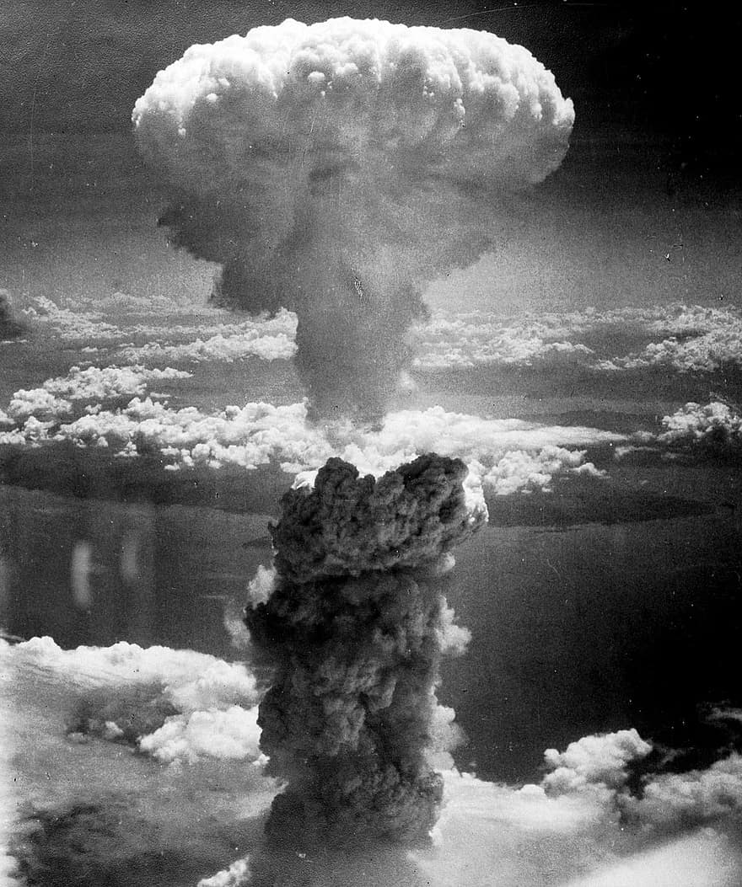
სატომური ბომბი, ბირთვული იარაღი, მსუქანი კაცი, პლუტონიუმის აფეთქების ტიპი, ნაგასაკი, იაპონია, 9 აგვისტო, 1945, მეორე მსოფლიო ომი.

Slide 18
გამოყენებული ლიტერატურა
https://ka.wikipedia.org/wiki/%E1%83%91%E1%83%98%E1%83%A0%E1%83%97%E1%83%95%E1%83%A3%E1%83%9A%E1%83%98_%E1%83%98%E1%83%90%E1%83%A0%E1%83%90%E1%83%A6%E1%83%98
https://en.wikipedia.org/wiki/Nuclear_weapon
https://www.britannica.com/technology/nuclear-weapon

Slide 19
მადლობა ყურადღებისთვის !

